Slide 1
列王紀上 第章十13-25節
ACCC
早禱靈修
藍奕剛分享
12-23-2024

Slide 2
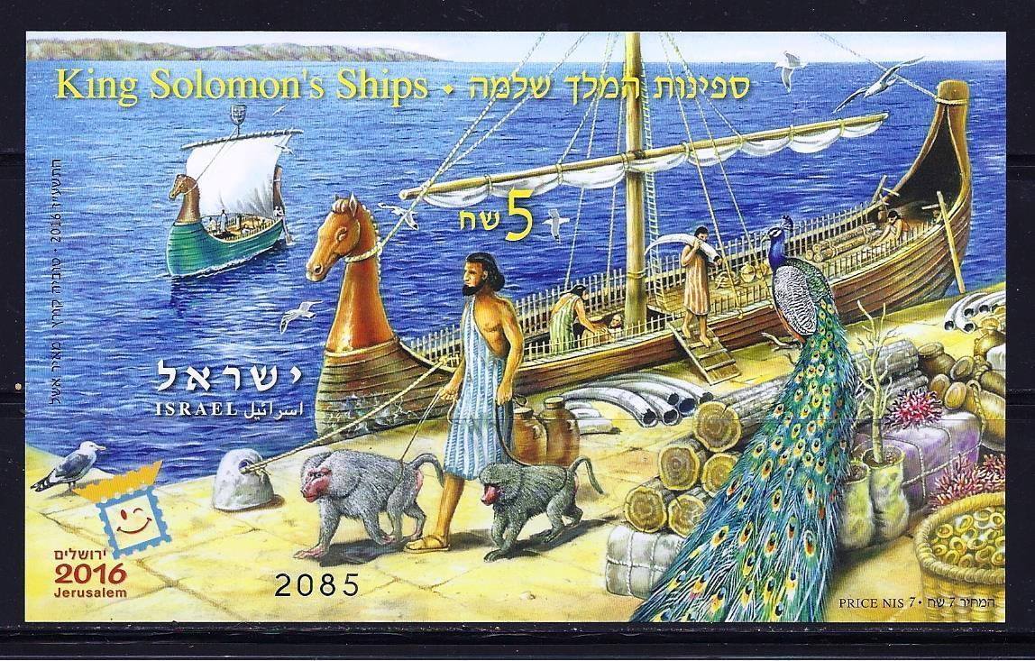
內容綱要 【所羅門王的財富与名聲】
1）所罗门王的财富
(14~22节)
2）所罗门王的名声
(23~25节)
2016年以色列邮票上描绘的所罗门的船队。船的样式是腓尼基式的。「王有他施船只与希兰的船只一同航海，三年一次，装载金银、象牙、猿猴、孔雀回来」（王上十22）

Slide 3
閲讀經文： 王上十章 13-25節 所羅門王的財富与名聲
13 示巴女王一切所要所求的，所罗门王都送给她，另外照自己的厚意馈送她。于是女王和她臣仆转回本国去了。
14 所罗门每年所得的金子共有六百六十六他连得。
15 另外还有商人和杂族的诸王，与国中的省长，所进的金子。（杂族在历代下九章十四节作亚拉伯）
16 所罗门王用锤出来的金子打成挡牌二百面，每面用金子六百舍客勒。
17 又用锤出来的金子打成盾牌三百面，每面用金子三弥那，都放在利巴嫩林宫里。

Slide 4
閲讀經文： 王上十章 13-25節 所羅門王的財富与名聲
18 王用象牙制造一个宝座，用精金包裹。
19 宝座有六层台阶，座的后背是圆的，两旁有扶手，靠近扶手有两个狮子站立。
20 六层台阶上有十二个狮子站立，每层有两个，左边一个，右边一个。在列国中没有这样作的。
21 所罗门王一切的饮器都是金子的。利巴嫩林宫里的一切器皿都是精金的。所罗门年间，银子算不了什么。
22 因为王有他施船只与希兰的船只一同航海，三年一次，装载金银，象牙，猿猴，孔雀回来。

Slide 5
閲讀經文： 王上十章 13-25節 所羅門王的財富与名聲
23 所罗门王的财宝与智慧胜过天下的列王。
24 普天下的王都求见所罗门，要听神赐给他智慧的话。
25 他们各带贡物，就是金器，银器，衣服，军械，香料，骡马，每年有一定之例。

Slide 6
参考經文： 箴言 22：4；16：18 -- 所羅門王的箴言
敬畏耶和华心存谦卑，就得富有，尊荣，生命，为赏赐。（箴言 22：4）
骄傲在败坏以先，狂心在跌倒之前。
（箴言 16：18）

Slide 7
今日信息： 王上十章 13-25節 所羅門王的財富与名聲
1，所羅門王的財富 v13-22
•所罗门的「宝座有六层台阶」（19节），把自己高高举起，用豪华的宝座来显示他的荣耀。
•所罗门外面升高、里面下落，虽然到了世上荣耀和富足的顶峰，但得到的却不是满足，而是「绝望」（传二20），在神面前也变得一无所有（十一9）。因为「倚仗自己财物的，必跌倒」（箴言十一28），「必有万军耶和华降罚的一个日子，要临到骄傲狂妄的；一切自高的都必降为卑」（赛二12）。【圣经综合解读 列王纪上第十章逐章注解导读】

Slide 8
今日信息： 王上十章 13-25節 所羅門王的財富与名聲
2. 所羅門王的名聲 v23-25
所罗门作王的时期是以色列最富强的时期，万邦都因他的财宝与智慧，来朝见所罗门王。各地的王带着各式各样的贡物来，想听神赐给他智慧的言语。就连如今，所罗门的箴言，依旧是警世名言，带给世人智慧的提醒与帮助。
金句：
骄傲在败坏以先，狂心在跌倒之前。
（箴言 16：18）

Slide 9
個人反思 & 教養智慧 ：
個人反思 ：所罗门在当王之初，敬爱耶和华，遵行他父亲大卫的律例，谦卑的只向神求听讼的智慧，蒙神喜悦。除了赐给他智慧，同时也赐给他所没有求的，就是富足，尊荣，使他在世的日子，列王中没有一个能比的。
所罗门拥有的财富与名声，是因尊主道，而蒙主恩，应当心常存感恩这恩典之路。可惜所罗门的心非但没有如此，反而改变焦点在重视外在的富足与尊荣。
教養智慧 ：教养儿女,培育他们的人格,价值观,不要因生活的改善，蒙主赐福，反而转移焦点在经营被祝福的事务上。

Slide 10
https://www.youtube.com/watch?v=0Q444bzsehU
恩典之路
赞美之泉
词曲：曾祥怡 Grace Tseng

